Slide 1
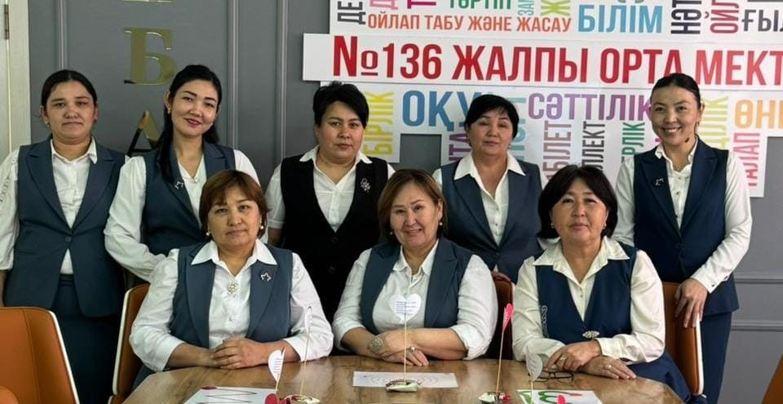
ҚР БІЛІМ ЖӘНЕ ҒЫЛЫМ МИНИСТІРЛІГ ШЫМКЕНТ ҚАЛАСЫ ШЫМКЕНТ ҚАЛАСЫ
«№136 Жалпы орта білім беретін мектеп» коммуналдық мемлекеттік мекемесінің БАСТАУЫШ БІРЛЕСТІГІ

Slide 2
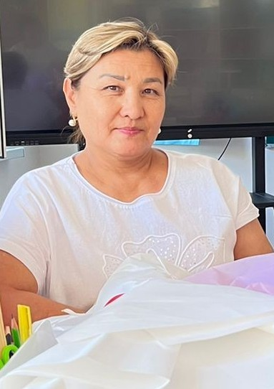
Ангелекова Жамиля Калымбетовна
◆ Лауазымы:Бастауыш сынып мұғалімі
◆ Білімі: Жоғары
◆ Бітірген оқу орны: ОҚМУ,2001- 2005жж
◆ Сабақ беретін пәні: Бастауыш сынып
◆ Санаты:Педагог-Зерттеуші
◆ Педагогикалық стажы:30 жыл

Slide 3
Жетістіктер
◆
Сертификат -«Назарбаев зияткерлік мектептері» ДББҰ педагогикалық шеберлік орталығы 2023
№030510
Сертификат-Халықаралық ғылыми әдістемелік «MODERN TEACHER»журналы 2023 №000947
Алғыс хат-Шымкент қаласы білім басқармасының әдістемелік орталығы «Мұғалімдер күні» Директор М.Медетбекова 2023 №238
◆
◆
◆
Мадақтама -Шымкент қаласы білім басқармасы Басқарма басшысы: Ж.Тажиева 2023 №2694
◆
Алғыс хат- Қазақстан Республикасының Оқу-Ағарту министірлігі «Өрлеу» БАҰО АҚ Түркістан облысы және Шымкент қаласы бойынша кәсіби даму институт филиалы Директор: Л.Т Искакова 2023 №268
◆
Сертификат- Республикалық ғылыми –әдістемеалік журналы «UZDIK USTAZ» Директор:Даукенова А.Д 2024 №928(04)
◆
Сертификат-Республикалық ғылыми –әдістемеалік журналы «ТURKISTAN USTAZY» «Бастауыш сыныптарда ақпарттық-коммуникациялық технологияларды қолдану ерекшеліктері» Директор: Е.А Тастанов 2024 №929(04)

Slide 4
Диплом - Педстарт. Педагогтарға арналған республикалық олимпиаданың жеңімпазы 1 Орын «Кәсіби құзыреттілік:бастауыш сыныптардың мұғалімі» Астана қаласы 28.04.2024 №4060
◆
◆
Мадақтама - Қазақстан Республикасының Оқу-Ағарту министірлігі «Өрлеу» БАҰО АҚ Түркістан облысы және Шымкент қаласы бойынша кәсіби даму институт филиалы Директор: Л.Т Искакова 2024
◆
Диплом-Педстарт. Педагогтарға арналған республикалық олимпиаданың жеңімпазы 1 Орын «Кәсіби құзыреттілік:бастауыш сыныптардың мұғалімі» 2024
◆
Мадақтама-Қазақстан Республикасының Оқу-Ағарту министірлігі «Өрлеу» БАҰО АҚ Түркістан облысы және Шымкент қаласы бойынша кәсіби даму институт филиалы Директор: Л.Т Искакова 2024 №171
◆
Сертификат-«Қазақстан Республикасының Оқу-Ағарту министірлігінің орта білім беру комитеті РММ» «Bilimge Orleu» «Үздіксіз кәсіптік білім білім берудегі және жаңашыл оқыту әдістері» Директор: Амандыкова С.Х07.04.2024 №000938
◆
Алғыс хат-Қазақстан Республикасының Оқу-Ағарту министірлігі Республикалық «Мақатаев оқулары» конкурсы
«Мың бала зияткерлік орталығы» Директор: Қожабекова Г.БАстана қалас 03.04.2025 MOJ-033608
◆
Құрмет грамотасы - Шымкент қаласы білім басқармасының әдістемелік орталығы Директор Б.Умарова Шымкент қаласы 2024 №127

Slide 5
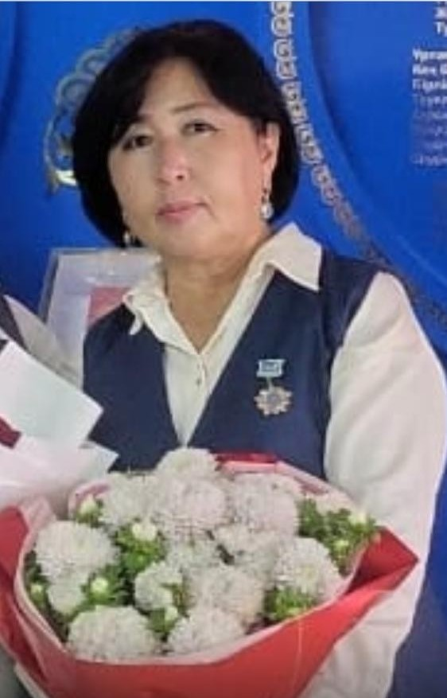
Дүйсенбаева Ардақ Жаркинбековна
◆ Лауазымы:Бастауыш сынып мұғалімі
◆ Білімі: Жоғары
◆ Бітірген оқу орны: Абай атындағы Алматы мем.университеті
◆ Сабақ беретін пәні: Бастауыш сынып
◆ Санаты:Педагог-Сарапшы
◆ Педагогикалық стажы:24жыл

Slide 6
Жетістіктер
◆
Алғыс хат-Қазақстан Республикасы ақпараттық –ғылыми «Әдістемелік орталығы» Шымкент қаласы,2024 №859
◆
Диплом-Қазақстан Республикасы ғылым және жоғары білім министірлігі М.Әуезов .«Жастар ғылымының даму векторлары» Шымкент қаласы,4.04.2024
◆
Алғыс хат-Қазақстан Республикасы мәдениет және ақпарат министірлігі Ақберен Республикалық танымдық-шығармашылық журналы «Мақатаев оқулары» Алматы қаласы 27.02.2025 AJB-011706
◆
Алғыс хат-Қазақстан Республикасының Оқу-ағарту министірлігі Республикалық конкурсы «Мың бала» зияткерлік орталығы» «Абай оқулары» Алматы қаласы, 24.02.2025 AOJ-025550
◆
Алғыс хат-Қазақстан Республикасының Оқу-ағарту министірлігі Республикалық «конкурсы «Мың бала» зияткерлік орталығы» «Мағжан оқулары» Алматы қаласы 09.01.2025 MOJ-021552
◆
Алғыс хат- Қазақстан Республикасы ақпараттық –ғылыми әдістемелік журналы «Ұлы-Түлға» Алматы қаласы,04.01.2025 №015598
◆
Алғыс хат- Қазақстан Республикасы ақпараттық –ғылыми әдістемелік журналы «Ұлы-Түлға» Алматы қаласы,2025 №0149

Slide 7
Мадақтама- М.Әуезов атындағы университет IT-технология құралдары мен жасанды интелект мұғалімнің кәсіби қызметінде тәжірибие алмасқаны үшін Шымкент 2025 №097 РПИФ
◆
◆
Диплом- 1 орын- М.Әуезов атындағы университет IT-технология құралдары мен жасанды интелект мұғалімнің кәсіби қызметінде жаңашыл идеясын баяндап және үздік нәтиже көрсеткені үшін Шымкент 2025 №097 РПИФ
◆
Алғыс хат - Қазақстан Республикасы ақпараттық –ғылыми «Әдістемелік орталығы» Шымкент қаласы,2024 №859
Диплом 1 дәрежелі-Қазақстан Республикасы ғылым және жоғары білім министірлігі Шымкент қаласы,4.04.2024
◆
◆
Алғыс хат -Қазақстан Республикасы мәдениет және ақпарат министірлігі Ақберен Республикалық танымдық-шығармашылық журналы «Мақатаев оқулары» Алматы қаласы,27.02.2025 AJB-011706
◆
Алғыс хат-Қазақстан Республикасының Оқу-ағарту министірлігі Республикалық «конкурсы «Мың бала» зияткерлік орталығы» «Мағжан оқулары» Алматы қаласы,09.01.2025 MOJ-021552
◆
Алғыс хат-Қазақстан Республикасы ақпараттық –ғылыми әдістемелік журналы «Ұлы-Түлға» Алматы қаласы,04.01.2025 №015598

Slide 8
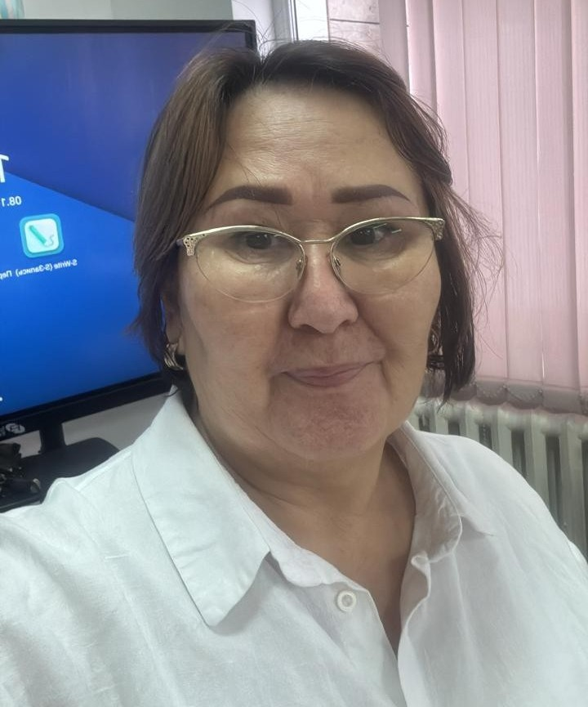
Керимжанова Радагул Алимжановна
Лауазымы:Бастауыш сынып мұғалімі
Білімі: Жоғары
Бітірген оқу орны: Мұхтар Ауезов атындағы мем.университеті
Сабақ беретін пәні: Бастауыш сынып
Санаты: Педагог-Зерттеуші
Педагогикалық стажы:20 жыл

Slide 9
Жетістіктер
◆ Алғыс хат- Самұрық Шымкент 2022-2023 №3657 Диплом 1 дәрежелі
◆ Алғыс хат-Аманат партиясы Шымкент қаласы 2025 №066
◆ Алғыс хат-Ақсұңқар Шымкент қаласы 2025
◆ Алғыс хат-Мақатаев оқулары Шымкент қаласы 2025
◆ Алғыс хат-Республикалық «Ұлы-Тұлға» журналы Шымкент04.01.202№015600
◆ Сертификат-«Өрлеу » Шымкент 21.06.2024 №0844343
◆ Сертификат- Республикалық ғылыми –әдістемеалік журналы «ТURKISTAN USTAZY» Директор: Е.А Тастанов Шымкент қаласы 2025 ТU-852
◆ Сертификат- Республикалық ғылыми –әдістемеалік журналы «ТURKISTAN USTAZY» Директор: Е.А Тастанов Шымкент қаласы 2025 ТU-852

Slide 10
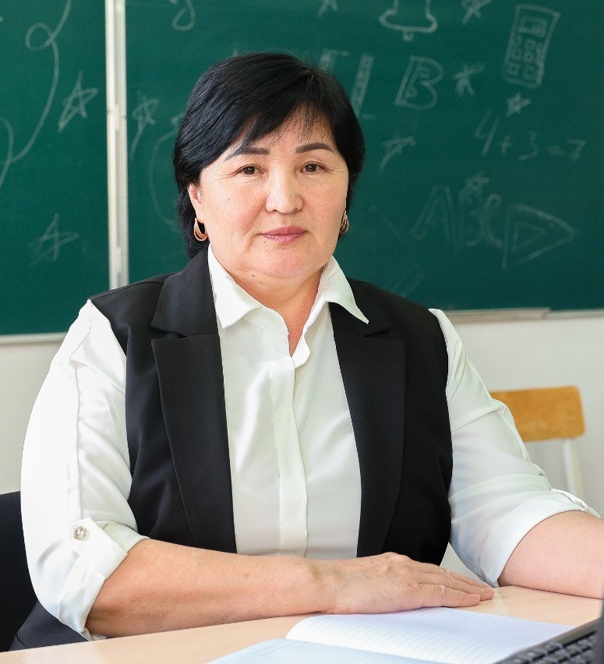
Амалбаева Гүлмира Қалымбетқызы
Лауазымы:Бастауыш сынып мұғалімі
Білімі: Жоғары
Бітірген оқу орны: Көкшетау университеті 2003-2007 жыл
Сабақ беретін пәні: Бастауыш сынып
Санаты: Педагог-Зерттеуші Педагогикалық стажы:29 жыл
➢
➢
➢
➢

Slide 11
Жетістіктер
◆ Алғыс хат- Шымкент қаласы білім басқармасының әдістемелік орталық 2023 №4645
◆ Сертификат- Назарбаев Зияткерлік мектептері Шымкент 10.02.2023 №40f14ff92
◆ Үздік ұстаз-«Ғылым және Ағарту академиясы» Шымкент 2022 №239
◆ Алғыс хат-Шымкент қаласы білім басқармасының әдістемелік орталығы Шымкент 10.02.2023 №239
◆ Журнал- Білім академиясы дарындар ордасы Шымкент 10.02.2022 №239
◆ Сертификат- Назарбаев Зияткерлік мектептері Шымкент 10.02.2023 №40f14ff92
◆ Сертификат- Назарбаев Зияткерлік мектептері Нұр Сұлтан қаласы, 10.03.2023
№030569
◆ Алғыс хат- Әдістемелік орталық Нұр Сұлтан қаласы, 2023 №4645

Slide 12
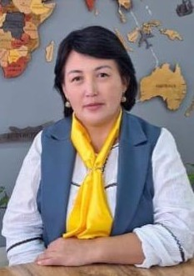
Битаева Нұржамал
Лауазымы:Бастауыш сынып мұғалімі.
Білімі:Жоғары
Бітірген оқу орны:Халықаралық Қазақ-Араб Университеті 2000- 2006жыл
Сабақ беретін пәні:Бастауыш сынып пәндері
Санаты:Педагог-Зерттеуші
Педагогикалық еңбек өтілі:15жыл

Slide 13
Жетістіктер
◆
Алғыс хат- Шымкент қаласы білім басқармасының әдістемелік орталық 2023 №4645
◆
Сертификат- Назарбаев Зияткерлік мектептері Шымкент 10.02.2023 №40f14ff92
Үздік ұстаз-«Ғылым және Ағарту академиясы» Шымкент 2022 №239
Алғыс хат-Шымкент қаласы білім басқармасының әдістемелік орталығы Шымкент 10.02.2023 Журнал- Білім академиясы дарындар ордасы Шымкент 10.02.2022 №239
◆
◆
№239
◆
◆
Сертификат- Назарбаев Зияткерлік мектептері Шымкент 10.02.2023 №40f14ff92
◆
Сертификат- Назарбаев Зияткерлік мектептері Нұр Сұлтан қаласы, 10.03.2023 №030569
◆
Алғыс хат- Әдістемелік орталық Нұр Сұлтан қаласы, 2023 №4645
◆
Сертификат- Daryn Online «Білім беру ұйымдарын инклюзивті оқыту” әдісін қолданып зерттеу. 29.02.2023 №22- 36367
Алғыс хат-«Самұрық» зияткерлік олимпиадасының жеңімпаздары үшін 2023 №22 Алғыс хат -Мектепішілік Л.Н. Мырзакасымова 2023 № Турнирі 22ъ
Алғыс хат -Шымкент қаласы Дарын орталығы « Бастау» республикалық математикалық.2023 №222
◆
◆
◆

Slide 14
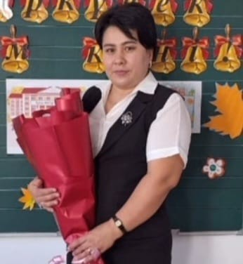
Сатыбалдиева Құндыз Хамитовна
Лауазымы:Бастауыш сынып мұғалімі.
Білімі:Жоғары
Бітірген оқу орны:Әлеуие-Ата университеті 2008-2012 жыл
Санаты: Педагог-Модератор
Педагогикалық еңбек өтілі: 13 жыл

Slide 15
Жетістіктер
◆
Алғыс хат- «Самұрық» зияткерлік олимпиада «Жас ғалым-Жастар» КҚ-нің төрағасы және «Алтын ұя » ғылым мен білімді қолдау және орталығының директоры Ж.Төлтебай 2023 №4645
◆
Сертификат- Қазақстан Республикасының Оқу-Ағарту министірлігі«Өрлеу» БАҰО АҚ Түркістан облысы және Шымкент қаласы бойынша кәсіби даму институт филиалы 2023 №3427
◆
Алғыс хат-Daryn Online 02.11.2023 №22-36521
◆
Алғыс хат-№136 Жаопы орта білім беретін мектеп 02.11.2023 №400
◆
Алғыс хат-«Каникулда кітап оқимыз» 18.04.2024 № 219447
◆
Сертификат-Қазақстан Республикасы оқу ағарту министірлігі «Алтын білім кілті» Әдістемелік ғылыми зерттеу орталығы 18.03.2024 № 016434
◆
Сертификат-«Алтын білім кілті» журналы 2024 № 0032311
◆
Алғыс хат- «Каникулда кітап оқимыз» 18.04.2024 № 219447
◆
Сертификат-Қазақстан Республикасының Оқу-Ағарту министірлігі «Өрлеу» БАҰО АҚ Түркістан облысы және Шымкент қаласы бойынша кәсіби даму институт филиалы 2023 №3427

Slide 16
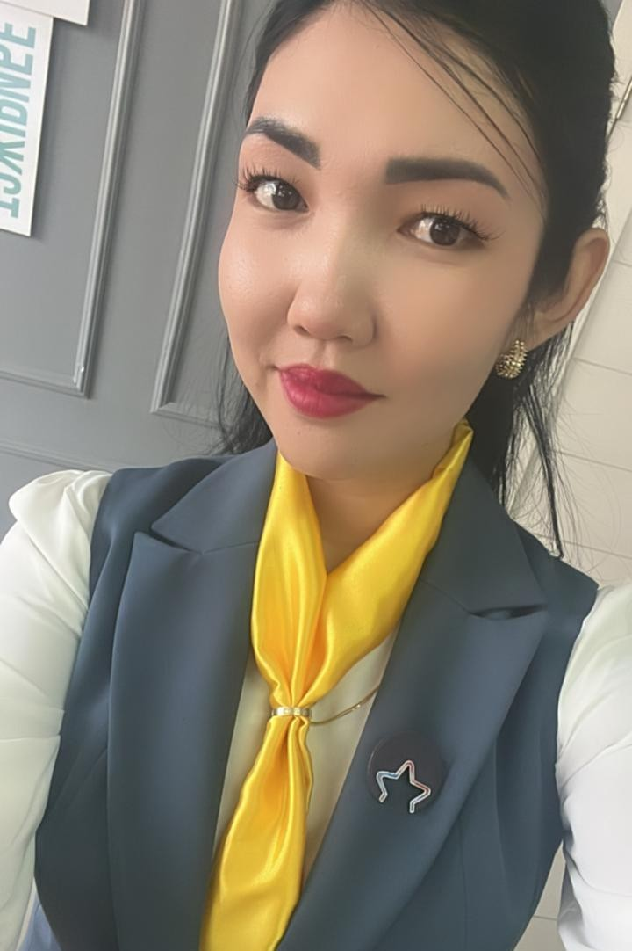
Исламова Дилбар Умаровна
Лауазымы:Бастауыш сынып мұғалімі.
Білімі:Жоғары
Бітірген оқу орны:Аймақтық Әлеуметтік Инновациялық университеті 2010-2014 жыл
Санаты: Педагог-Модератор
Педагогикалық еңбек өтілі: 6 жыл

Slide 17
Жетістіктер
◆
Алғыс хат-Шымкент қаласы білім басқармасының «Ерекше білім беру қажеттілігі бар балаларды қолау орталығы»2023№270
◆
Алғыс хат-Daryn Online 02.11.2023№22-36521
◆
Сертификат -Қазақстан Республикасының оқу-ағарту министірлігі«Өрлеу» біліктілікті арттыру ұлттық орталығы» 21.06.2024-№0844361
Алғыс хат- «Абай оқулары» Алматы қаласы 2024№АО000253 Мадақтама -«Мақатаев оқулары» Алматы қаласы 19.02.2024№01439
Құрмет грамотасы -«Абай оқулары» Алматы қаласы 2024 №АО000131 Сертификат-«Педагогикалық жаңалықтар» журнал Шымкент қаласы 2023 №5065
◆
◆
◆
◆
◆
Мадақтама -Республикалық ғылыми –әдістемеалік журналы«Педагогика шеберлік» Шымкент қаласы 2023 №206(12)
Алғыс хат -Республикалық ғылыми –әдістемеалік журналы «Педагогика шеберлік» Шымкент қаласы 2023 №А2887
◆

Slide 18
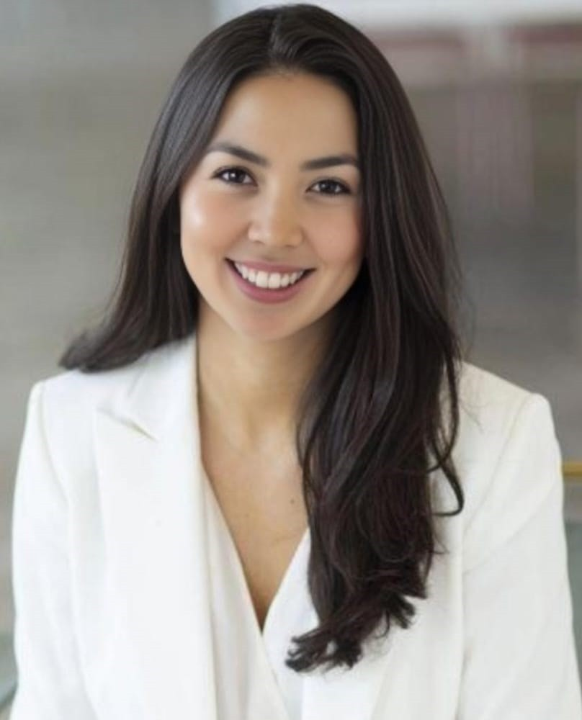
Рабаева Гулзина Тұрғанқызы
Лауазымы:Бастауыш сынып мұғалімі.
Білімі:Жоғары
Бітірген оқу орны:Академия Қуатбеков атындағы университеті 2019-2021 жыл
Санаты: Педагог
Педагогикалық еңбек өтілі: 2 жыл

Slide 19
Жетістіктер
◆
Диплом 2 дәрежелі-Шымкент қаласының Білім басқармасы қосымша білім беру салалық орталығы ІІ дәрежелі Директор Г.Ахметбекова Шымкент қаласы 2024 №830
◆
Алғыс хат -«Абай оқулары» атты республикалық конкурсына шәкірт қатыстырғаныңыз үшін шексіз алғысымызды білдіреміз. Алматы қаласы 20.03.2025 №AO 000010
◆
Сертификат-«Педагогикалық жаңалықтар» журнал Шымкент қаласы 2023 №5065
◆
Алғыс хат-Шымкент қаласының білім басқармасы Басшы : Н.Шамшиева Шымкент қаласы 2024№131
◆
Алғыс хат-Қазақстан Республикасының Оқу-Ағарту Министлігі «М.Өтебаев атындағы жоғары Жаңа техногиялар колледжі» МКҚК Утегенов М.Қ 2024
◆
Сертификат-Қазақстан Республикасының Оқу-Ағарту министірлігі «Өрлеу» БАҰО АҚ Түркістан облысы және Шымкент қаласы бойынша кәсіби даму институт филиалы Шымкент қаласы 2024 №4535
◆
Сертификат-Республикалық ғылыми –әдістемеалік журналы «Педагогика жаңалықтары» «Сын тұрғысынан ойлау технологиясының мәні» Шымкент қаласы 2024 №3642(10)
◆
Сертификат-Қазақстан Республикасының Оқу-Ағарту министірлігі«Өрлеу» БАҰО АҚ Түркістан облысы және Шымкент қаласы бойынша кәсіби даму институт филиалы Директор: Л.Т ИскаковаШымкент қаласы 24.10.2024
№0853961

Slide 20
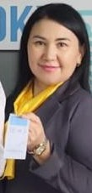
Бакирова Нафиса Мухтаровна
◆
Лауазымы:Бастауыш сынып мұғалімі Білімі:Жоғары
Бітірген оқу орны:Халықаралық- Оңтүстік Қазақстан педагогикалық Университеті 1999- 2002ж
Сабақ беретін пәні:Бастауыш сынып пәндері
Санаты:Педагог-Зерттеуші Педагогикалық еңбек өтілі:30 жыл 8
◆
◆
◆
◆
◆

Slide 21
Жетістіктер
Үздік ұстаз- «Ғылым және Ағарту академиясы» Шымкент 2022 №239
Алғыс хат-«Самұрық» зияткерлік олимпиадасының жеңімпаздары үшін 2023 №22 Алғыс хат- Самұрық Шымкент 2022-2023 №3657 Диплом 1 дәрежелі
Сертификат- Назарбаев Зияткерлік мектептері Шымкент 10.02.2023 №40f14ff92 Алғыс хат-Шымкент қаласы білім басқармасының әдістемелік орталығы Шымкент
10.02.2023 №239
Алғыс хат- «Шымкент қаласы білім,спорт және бюджеттік мекеме қызметкерлерінің
жергілікті кәсіптік қоғамдық бірлестігі
одағы»
Шымкент- 2023ж №1094
Сертификат-«Педагогикалық жаңалықтар» журнал Шымкент қаласы 2023 №5065 Мадақтама -Республикалық ғылыми –әдістемелік журналы«Педагогика шеберлік» Шымкент қаласы 2023 №206(12)
Алғыс хат -Республикалық ғылыми –әдістемеалік журналы «Педагогика шеберлік» Шымкент қаласы 2023 №А2887

